Slide 1
Konstrukční návrh 3D tiskárny
Autor bakalářské práce: Petr vejstrk
Vedoucí bakalářské práce: doc. Ing. Ladislav Socha, MBA, Ph.D.
Oponent bakalářské práce: Ing. Bc. Jana Sviželová, Ph.D.

Slide 2
Motivace a důvody k řešení daného problému
Záliba v 3D tisku
Tisk průmyslových materiálů
Vysoká cena průmyslových 3D tiskáren
Tisk rozpustných podpor systémem IDEX

Slide 3
Cíl práce
Cílem bakalářské práce je konstrukční návrh 3D tiskárny. Aditivní výroba je dnes velmi exponované téma, i přesto však trh nabízí poměrně omezené množství průmyslových 3D tiskáren. Naopak tzv. hobby tiskáren je na trhu velmi široké spektrum. Právě hobby tiskárny nabízí velký potenciál v proměnu na plnohodnotnou průmyslovou 3D tiskárnu a mohou sloužit jako ideální základ pro vlastní stavbu. U tiskárny postavené přímo pro předem určenou aplikaci lze očekávat kvalitní konzistentní tisk s minimální nutností zásahu operátora během tisku.

Slide 4
Struktura práce
Teoreticko-metodologická část
Historie
Projekt RepRap
Technologie
Hlavní části 3D tiskáren
Materiály
Aplikační část
Definování požadavků na 3D tiskárnu a výběr komponentů
Konstrukční návrh 3D tiskárny
Stavba 3D tiskárny
Elektroinstalace a programování

Slide 5
Výběr komponentů
Požadavky
Odolávat teplotám převyšující 70°C
Schopnost vysokých pracovních teplot Hotendu a Heaterbedu
Direct Drive extruder
Systém nezávislých extruderů IDEX
Pevný rám
Hlavní součásti
Hotend – E3D V6
Heaterbed – Vlastní výroby pomocí vyhřívané silikonové podložky
Krokové motory – LDO se zvýšenou teplotní odolností
Řídící elektronika - 32bitová deska BIGTREETECH GTR V1.0

Slide 6
Návrh Extruderu
Malé rozměry
Snadná výměna Hotendu
Systém Dual Drive
BL Touch sonda

Slide 7
Návrh 3D tiskárny
Předem stanovené maximální rozměry
Tiskový prostor 240x240x300 mm (X, Y, Z)
Konstrukce Kartézská s pohyblivým Heaterbedem

Slide 8
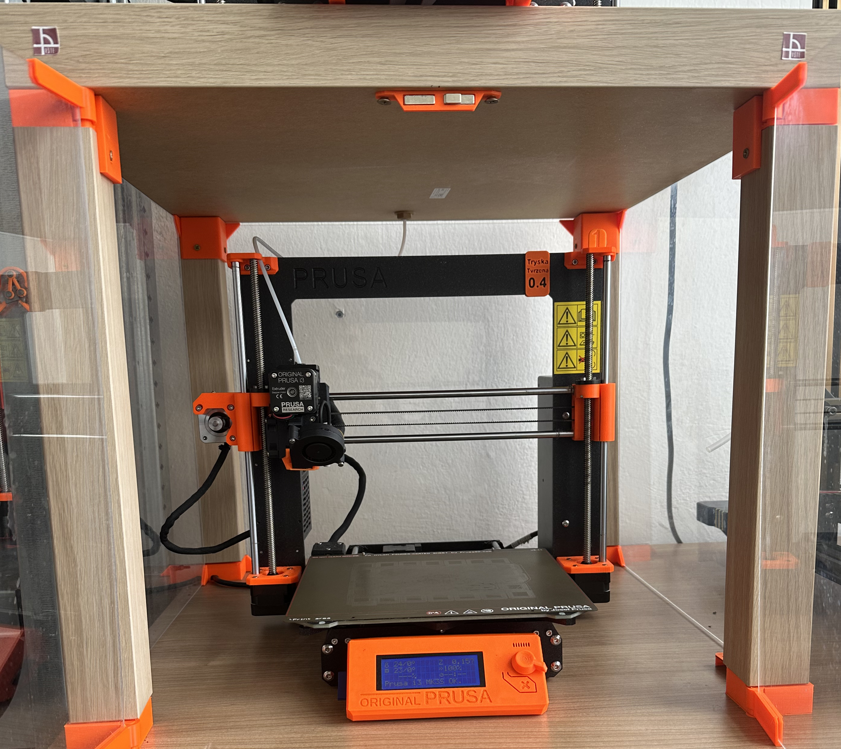
Výroba dílů
3D tisk dílů z Polyamidu
Úprava 3D tiskárny Prusa MK3S
Sušení filamentu
Příprava dokumentace pro externí kovovýrobu

Slide 9
Stavba 3D tiskárny
Složení rámu – kolmost konstrukce
Úprava 3D tištěných dílů
Složení jednotlivých os
Vložení os na rám 3D tiskárny
Přesné umístění a připevnění os

Slide 10
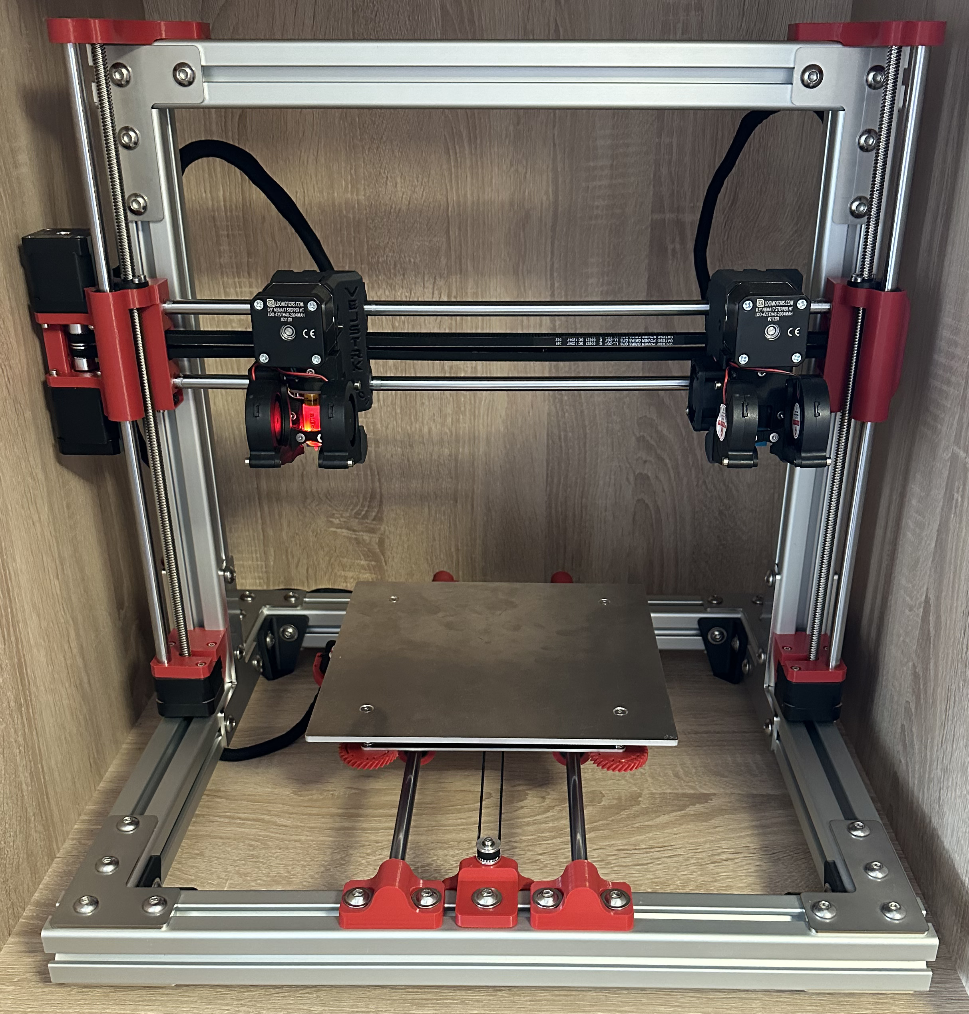
Elektroinstalace
Napájecí okruhy 5V, 24V a 230V
Odpojitelné osy a extrudery
Řídící elektronika mimo tiskovou komoru
Pohyblivé vodiče jsou se silikonovou izolací

Slide 11
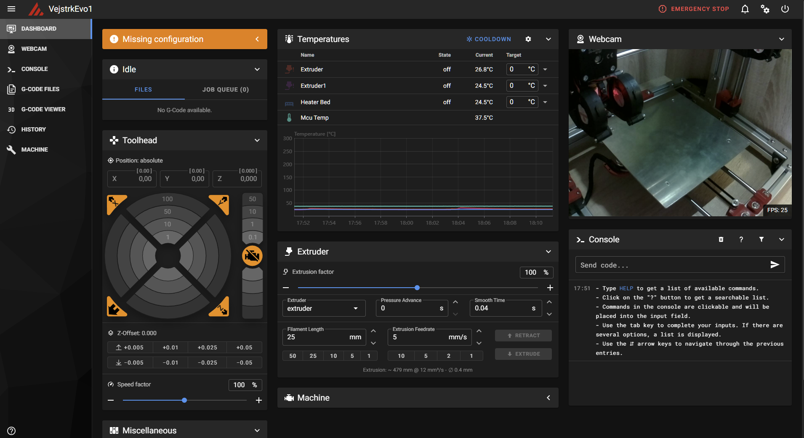
Programování

Slide 12
Kalibrace a test
Nastavení vzdálenosti extruderů
Definování polohy tiskového prostoru
PID kalibrace

Slide 13
Otázky vedoucího a oponenta
Otázky od vedoucího práce
Jaký alternativní materiál byste doporučil pro tisk dílů tiskárny v případě, že by nebyl dostupný zvolený materiál PA11 Carbon Fiber?
Otázky od oponenta práce
K jakému účelu bude zkonstruovaná 3D tiskárna sloužit?
Je plánováno komerční či laboratorní využití?

Slide 14
Děkuji za pozornost

